Slide 1


Terapia con Sacubitril-Valsartan: iniziare subito è sempre la scelta migliore
Francesco Giallauria
Ricercatore di Medicina Interna, UOC di Medicina Interna ad Indirizzo Metabolico e Riabilitativo, Universita’ di Napoli “Federico II”

Slide 2
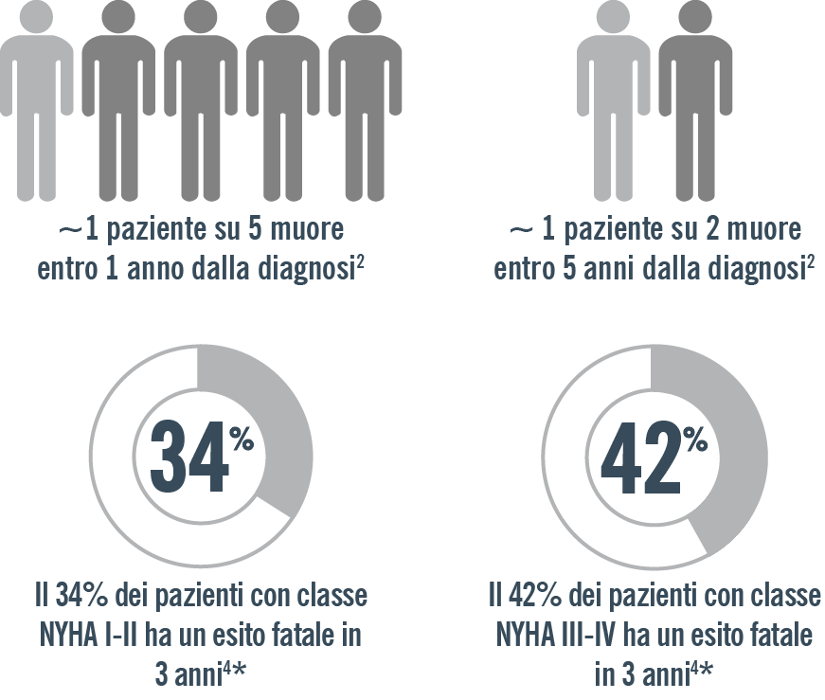
Epidemiologia
Lo scompenso cardiaco è una patologia maligna con una mortalità superiore a quella delle forme più comuni di cancro¹
I pazienti scompensati presentano un elevato rischio di progressione della malattia e di morte³
*Dati tratti dallo studio osservazionale DIG in 7788 pazienti ambulatoriali con scompenso cardiaco cronico; follow-up di 37 mesi.⁴
1. Stewart et al. Eur J Heart Fail 2001; 3:315-22; 2. Gerber et al. JAMA Intern Med 2015; 175(6):996-1004; 3. Desai AS, et al. Eur Heart J 2015; 36:1990-7; 4. Ahmed A. Am J Cardiol. 2007; 99(4):549-53.

Slide 3
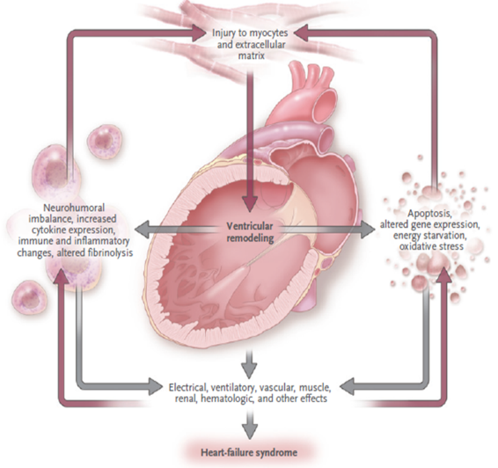
Lo scompenso cardiaco è una malattia progressiva anche in assenza di segni e sintomi con un aumento del rischio di morte anche in pazienti <<clinicamente stabili>>
Meccanismi intrinseci
Disfunzione e anormalità mitocondriali
Ciclo del Ca intracellulare
Stress di parete
Apoptosi, fibrosi e ipertrofia dei cardiomiociti
Meccanismi estrinseci
L’attivazione prolungata e sostenuta di SNS e RAAS causa:
Ipertrofia cellulare e fibrosi interstiziale
Ritenzione idrica e aumentato riassorbimento di sodio
Aumentate resistenze vascolari
Frequenza cardiaca, pressione di riempimento ventricolare e contrattilità aumentate
Rimodellamento ventricolare
Diminuita risposta ai NPs

Slide 4
L’insufficienza Cardiaca è una malattia progressiva durante la quale la struttura e la funzione del cuore continuano a deteriorarsi
La frequenza incrementale di eventi acuti di decompenso e la progressione della malattia comportano un alto tasso di ospedalizzazioni e un aumentato rischio di mortalità^{1–7}
Compensated
Episode of acute decompensation
Chronically
decompensated
Clinical status
Acutely
decompensated
Disease Progression
Death
Adapted from Gheorghiade et al. 2005²
1. Ahmed et al. Am Heart J 2006;151:444–50; 2. Gheorghiade et al. Am J Cardiol 2005;96:11G–17G; 3. Gheorghiade, Pang. J Am Coll Cardiol 2009;53:557–73; 4. Holland et al. J Card Fail 2010;16:150–6; 5. Muntwyler et al. Eur Heart J 2002;23:1861–6; 6. McCullough et al. J Am Coll Cardiol 2002;39:60–9; 7. McMurray JJ. et al. Eur Heart J. 2012;33(14):1787–1847
HF, heart failure
2

Slide 5
I pazienti con sintomi stabili, ad es. in Classe NYHA II, hanno una silente progressione della malattia
I pazienti con Insufficienza Cardiaca, anche quelli in cui i sintomi non peggiorano, soffrono di una silente progressione della malattia che rimane nascosta ma che può manifestarsi con eventi acuti e drammatici come la morte improvvisa¹
Realtà della ‘ Classe NYHA II’²
Stabilità dei sintomi non significa assenza di rischio
I pazienti hanno miocardio vitale a rischio
Alto rischio di morte improvvisa senza alcun previo peggioramento dei sintomi
Mortalità annua 6-20%
Più di un milione di ospedalizzazioni ogni anno in USA e Europa
25-30% di mortalità post-dimissione ad 1 anno
40% di incidenza di morte improvvisa
HF, heart failure; NYHA, New York Heart Association; SCD, sudden cardiac death
1. Sabbah HN. Eur J Heart Fail 2017;19:469–78; 2. Butler J et al. Eur J Heart Fail 2016;18,:350–52

Slide 6
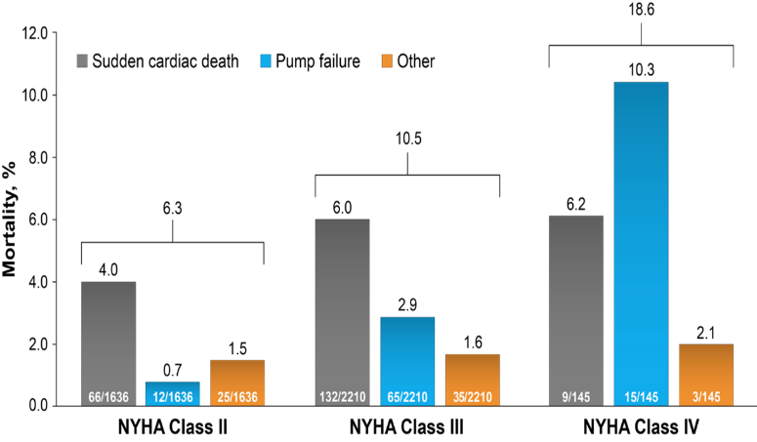
I risultati dello studio MERIT-HF già suggerivano che i pazienti sono ad alto rischio di morte CV anche nelle Classi NYHA più basse
5
MERIT-HF Study Group. Lancet. 1999;353:2001-2007.

Slide 7

Nonostante la terapia medica abbia in parte modificato la storia naturale della malattia, migliorando la prognosi, i pazienti permangono ad alto rischio di mortalità e morbilità
Circa il 7% dei pazienti muore ad 1 anno dalla diagnosi ed il 50% a 5 anni^{1,2}
~7% dei pazienti che ricevono DMT muore per morte cardiaca improvvisa in un follow-up medio di 27 mesi³
Circa il 25% ed il 44% dei pazienti viene ricoverato nuovamente in ospedale a 30 giorni ed ad 1 anno dalla dimissione, rispettivamente ^{4,5}
HF, heart failure; HFrEF, heart failure with reduced ejection fraction; DMT, disease-modifying medical therapy
1. Mozaffarian D et al. Circulation 2015;131:e29–322; 2. Maggioni et al. Eur J Heart Fail. 2013;15:808–17; 3. Desai AS et al. Eur Heart J 2015;36:1990–97; 4. Greene et al. Nat Rev Cardiol 2015;12:220–29; 5. Maggioni et al. Eur J Heart Fail 2013;15:808–17
6

Slide 8


Sacubitril/Valsartan amplifica gli effetti positivi dei NP e di altri peptidi vasoattivi, demodulando contemporaneamente il RAAS
SNS
β-block
Epinephrine
Norepinephrine
α₁, β₁, β₂
receptors
Neprilysin inhibition
Vasoconstriction
RAAS activity
Vasopressin
Heart rate
Contractility
NP system
HF SYMPTOMS & PROGRESSION
NPRs
NPs
Hypertrophy
Fibrosis
Vasodilation
Blood pressure
Sympathetic tone
Natriuresis/diuresis
Vasopressin
Aldosterone
Fibrosis
Hypertrophy
Neprilysin
RAAS
RAAS inhibition
(MRA)
Ang II
AT₁R
INACTIVE FRAGMENTS
Vasoconstriction
Blood pressure
Sympathetic tone
Aldosterone
Hypertrophy
Fibrosis
Sacubitril/valsartan
ACEI=angiotensin-converting- enzyme inhibitor; Ang=angiotensin; ARB=angiotensin receptor blocker; AT1 = angiotensin II type 1; HF=heart failure; MRA=mineralocorticoid receptor antagonist; NEP=neprilysin; NP=natriuretic peptide; NPRs=natriuretic peptide receptors; RAAS=renin-angiotensin-aldosterone system; SNS=sympathetic nervous system
1. McMurray et al. Eur J Heart Fail. 2013;15:1062–73; Figure references: Levin et al. N Engl J Med 1998;339:321–8; Nathisuwan & Talbert. Pharmacotherapy 2002;22:27–42; Kemp & Conte. Cardiovascular Pathology 2012;365–371; Schrier & Abraham N Engl J Med 2009;341:577–85
Notes:
Evolution of pharmacologic approaches in HF: LCZ696 as a new alternative to an ACEI in patients with systolic HF¹

Slide 9
PARADIGM-HF – risultati dell’end-point primario: sacubitril/valsartan riduce significativamente la morte per cause CV o la prima ospedalizzazione per insufficienza cardiaca, vs enalapril
1.0
NNT= 21
Enalapril
LCZ696
0.6
Hazard ratio = 0.80 (95% CI: 0.73–0.87)
p=0,0000002
0.4
1117
Cumulative probability
-20%
0.2
914
0
0
180
360
540
720
900
1080
1260
Days since randomization
No at risk
LCZ696 4187 3922 3663 3018 2257 1544 896 249
Enalapril 4212 3883 3579 2922 2123 1488 853 236
McMurray, et al. N Engl J Med 2014;

Slide 10
Sacubitril/Valsartan raddoppia l’efficacia nella riduzione del rischio di morte CV vs ACE-i
Angiotensin
Receptor blocker
Angiotensin neprilysin inhibition
ACE inhibitor
0%
10%
18%
10%
% Decrease in Mortality
20%
20%
30%
-38%
40%
ARB vs placebo derived from Val-HeFT and CHARM-Alternative trials. Effect of ACE inhibitor vs placebo derived from SOLVD-Treatment trial. Effect of LCZ696 vs ACE inhibitor derived from PARADIGM-HF trial
John McMurray et al. Eur Heart J 2015;36:434-439

Slide 11
La modulazione dei sistemi neuro-ormonali nell’insufficienza cardiaca ha progressivamente migliorato la prognosi dei pazienti
-0%
RAAS + SNS
SOLVD (1991)
-18 %
CIBIS II (1999)
-29 %
Digoxin,
Diuretics,
Hydralazine
RALES (1999)
-31 %
RAAS + SNS + NPS
Impact on CV death
ACE-I
PARADIGM-HF (2014)
-20 %
Digoxin, Diuretics, Hydralazine
ACEi
ARNI
ARNI
+ BB +MRA
Digoxin, Diuretics, Hydralazine
ACE-I + BB
ACE-I + BB +MRA
Digoxin, Diuretics, Hydralazine
Digoxin, Diuretics, Hydralazine
Time
Modificato da Ellenbogen KA, J Am Coll Cardiol 2005; 46: 2199-203
The SOLVD Investigators. Effect of enalapril on survival in patients with reduced left ventricular ejection fractions and CHF N Engl J Med 1991;325:293-302.
CIBIS-II Investigators and Committees. The Cardiac Insufficiency Bisoprolol Study II (CIBIS-II): a randomised trial. Lancet 1999;353:9-13.
Pitt B et al;The effect of spironolactone on morbidity and mortality in patients with severe heart failure. N Engl J Med 1999;341:709–717.
McMurray JJ et al; Angiotensin-neprilysin inhibition versus enalapril in heart failure. N Engl J Med 2014;371:993–1004

Slide 12
Sacubitril/valsartan riduce significativamente le prime ospedalizzazioni vs enalapril
1.0
NNT= 36
Enalapril
LCZ696
0.6
Hazard ratio = 0.79 (95% CI: 0.71–0.89)
p=0,001
0.4
Cumulative probability
658
0.2
-21%
537
0
0
180
360
540
720
900
1080
1260
Days since randomization
No at risk
LCZ696 4187 3922 3663 3018 2257 1544 896 249
Enalapril 4212 3883 3579 2922 2123 1488 853 236
7
8
McMurray, et al. N Engl J Med 2014

Slide 13
La riduzione delle ospedalizzazioni con sacubitril/ valsartan è già evidente nei primi 30 giorni dalla randomizzazione
1.5
Enalapril (N=4,212)
LCZ696 (N=4,187)
HR 0.60 (95% CI: 0.38–0.94)
p=0.027
1.0
Kaplan-Meier estimate of cumulative rate
0.5
0
0
10
20
30
Days after randomization
Number of patients at risk
LCZ696 4,187 4,174 4,153 4,140
Enalapril 4,212 4,192 4,166 4,143
Shown is the Kaplan-Meier estimate of the cumulative probability of a first hospitalization for heart failure during the first 30 days after randomization. The analysis at 30 days was prespecified and also represented the earliest time point at which the difference between the LCZ696 and enalapril groups was statistically significant.
9
Packer et al. Circulation 2014;
Notes:
Abbreviations
CI=confidence interval; HR=hazard ratio
Reference
Packer et al. Circulation 2014; epub ahead of print: DOI:0.1161/CIRCULATIONAHA.114.013748

Slide 14

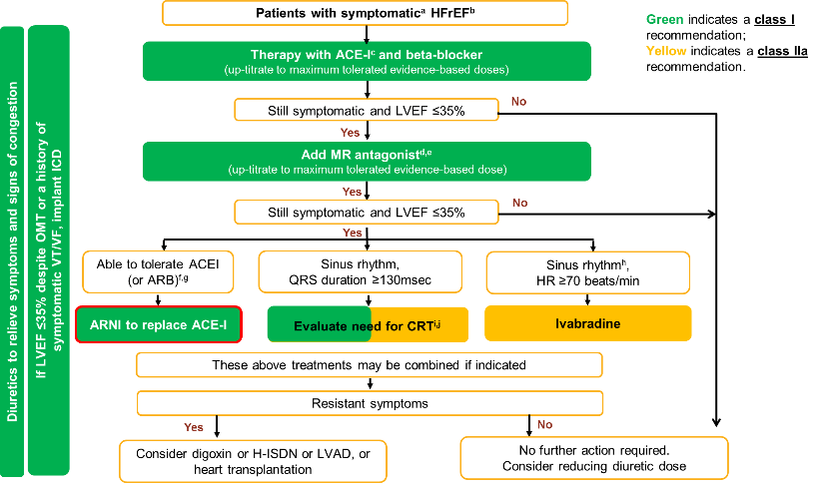
2016 ESC HFrEF Guideline Treatment Algorithm comprises sac/val as reference therapy
ªSymptomatic=NYHA Class II-IV; ^{b}HFrEF=LVEF<40%; ^{c}If ACEI not tolerated/contra-indicated, use ARB; ^{d}If MR antagonist not tolerated/contra-indicated, use ARB; ^{e}With a hospital admission for HF within the last 6 months or with elevated natriuretic peptides (BNP >250 pg/ml or NTproBNP >500 pg/ml in men and 750 pg/ml in women); ^{f}With an elevated plasma NP level (BNP ≥150 pg/mL or plasma NT-proBNP ≥ 600 pg/mL, or if HF hospitalization within recent 12 months plasma BNP ≥ 100 pg/mL or plasma NT-proBNP ≥ 400 pg/mL); ^{g}In doses equivalent to enalapril 10 mg b.i.d.; ^{h}With a hospital admission for HF within the previous year; ^{i}CRT is recommended if QRS ≥ 130 msec and LBBB (in sinus rhythm); ^{j}CRT should/may be considered if QRS ≥ 130 msec with non-LBBB (in a sinus rhythm) or for patients in AF provided a strategy to ensure bi-ventricular capture in place (individualized decision)
Ponikowski P et al. Eur Heart J. 21 May 2016.
10

Slide 15
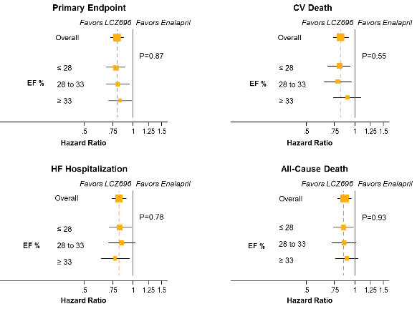
Sacubitril/valsartan è efficace indipendentemente dalla FE, sia per l’outcome primario, sia per la morte CV che per l’ospedalizzazione per scompenso e la mortalità per ogni causa
Treatment Effect of LCZ696 versus Enalapril by Tertile of LVEF for all Outcomes
CV, cardiovascular; EF, ejection fraction; HF, heart failure; LVEF, left ventricular ejection fraction
Solomon et al. Circ Heart Fail. 2016;9:e002744.

Slide 16
Sacubitril/valsartan è efficace indipendentemente dal livello di rischio
(calcolato con il MAGGIC risk score) vs enalapril
CV death or HF hospitalization
MAGGIC risk score
26-40
HR: 0.84 (0.71, 1.00)
22-25
HR: 0.89 (0.74, 1.06)
19-21
HR: 0.75 (0.62, 0.92)
16-18
HR: 0.69 (0.56, 0.86)
4-15
HR: 0.80 (0.63, 1.02)
Favors LCZ696
Favors enalapril
The incidence of the primary outcome ranged from 7.6 to 20.6 per 100 patient-years in the lowest (4–15 points) and highest (26–40 points) quintiles, respectively
Treating 100 patients for 2 years with LCZ696 instead of enalapril led to 8 fewer patients experiencing primary outcome in the highest quintile of risk score and 4 fewer patients in the lowest quintile (applying the overall proportional risk reduction with LCZ696)
CI, confidence interval; CV, cardiovascular; HF, heart failure; HR, hazard ratio; MAGGIC, Meta-analysis Global Group in Chronic Heart Failure
Simpson et al. J Am Coll Cardiol 2015;66:2059-71.

Slide 17
Sacubitril/valsartan è efficace in tutte le classi funzionali NYHA, vs enalapril
Subgroups | Percentage of Total Population | Sacubitril/Valsartan |  | Enalapril |  | Hazard Ratio (95%CI)
 | (%) | n/N | (%) | n/N | (%)
NYHA Class
NYHA Class II | 70.5 | 578/2,998 | (19.3) | 742/2,921 | (25.4)
NYHA Class III | 24.0 | 292/969 | (30.1) | 329/1,049 | (31.4)
NYHA Class IV | 0.7 | 10/33 | (30.3) | 11/27 | (40.7)
0.25
0.5
0.75
1
1.5
2
3
4
McMurray JJ, et al. N Engl J Med. 2014;371:993-1004
Sacubitril/Valsartan
Better
Enalapril Better
CI = confidence interval; CV = cardiovascular; HF = heart failure; GFR = glomerular filtration rate; NYHA = New York Heart Association.

Slide 18
Pazienti stabili vs pazienti con recente ospedalizzazione
Risultati dal Paradigm-HF

Slide 19
I pazienti con HFrEF in terapia ottimizzata, considerati stabili, hanno un elevato rischio residuo di morte CV e ospedalizzazione per HF (Paradigm HF)
Rischio nella classe NYHA II
Il 25,4% dei pazienti in classe NYHA II nel braccio enalapril (69% ) ha avuto un evento di morte CV o ospedalizzazione per scompenso
25,4%
Rischio nei pazienti senza ospedalizzazoni precedenti per scompenso (37%)
22,5% di morte CV o ospedalizzazione per scompenso nel braccio enalapril
22,5%
*McMurray J et al. N Engl J Med. 2014;371:993-1004.

Slide 20
Il rischio di outcome primario (morte CV o ospedalizzazione per HF) è maggiore nei pazienti con più recenti ospedalizzazioni che in quelli senza precedente ospedalizzazione
p < 0.001 for trend
il 29% ha avuto un evento primario, e il 19% è deceduto
<3 Months
3–6 Months
Time from HF Hospitalization to Screening
6–12 Months
Il 20% dei pazienti ha avuto un evento primario ed il 17% è deceduto.
Nel 51% dei pazienti più stabili che sono deceduti durante lo studio, l’evento primario è stato la morte CV non preceduta da ospedalizzazione per scompenso, ed il 60% di questi decessi è stato la morte improvvisa.
>12 Months
No Prior HF
Hospitalization
(Reference Group)
1
1.1
1.2
1.3
1.4
1.5
1.6
1.7
Hazard Ratio
CV, cardiovascular; HF, heart failure; PARADIGM-HF, Prospective comparison of ARNI with ACEI to Determine Impact on Global Mortality and morbidity in Heart Failure; ARR, absolute risk reduction
Solomon, S et al., J Am Coll Cardiol HF 2016]

Slide 21
I pazienti considerati clinicamente stabili (mai ospedalizzati o con un ricovero remoto) beneficiano del sacubitril/valsartan nella stessa misura di coloro che hanno avuto ospedalizzazioni più recenti
(A) Cardiovascular Death or HF Hospialization
(B) Cardiovascular Death
(C) All-Cause Mortality
Favors sacubitril/valsartan
Favors enalapril
Favors sacubitril/valsartan
Favors enalapril
Favors sacubitril/valsartan
Favors enalapril
Overall
Overall
Overall
Interaction p = 0.16
Interaction p = 0.66
Interaction p = 0.89
<3 Months
<3 Months
<3 Months
3–6 Months
3–6 Months
3–6 Months
6–12 Months
6–12 Months
6–12 Months
>12 Months
>12 Months
>12 Months
No Prior HF
No Prior HF
No Prior HF
Hospitalization
Hospitalization
Hospitalization
.5
1
1.5
2
.5
1
1.5
2
.5
1
1.5
2
Hazard Ratio
Hazard Ratio
Hazard Ratio
The data show, that patients deemed to be "stable" can derive the full benefit from switching to sacubitril/valsartan, challenging the notion to wait for evidence of clinical decompensation (e.g. a hospitalization) or instability as a rational for switching patients. Waiting could theoretically even put patients at a higher risk for the primary endpoint as also illustrated by this analysis. These data support to switch to sacubitril/valsartan as soon as possible.
17
Solomon S et al., J Am Coll Cardiol HF 2016
Notes:
che i pazienti ritenuti "stabili" può trarre il massimo beneficio dal passaggio a sacubitril / valsartan, sfidando l'idea di aspettare per la prova di scompenso clinico (per esempio un ricovero in ospedale) o di instabilità come razionale per la commutazione pazienti. In attesa potrebbe teoricamente anche mettere i pazienti a più alto rischio per l'endpoint primario, come illustrato anche da questa analisi. Questi dati supportano per passare sacubitril / valsartan appena possibile.

Slide 22
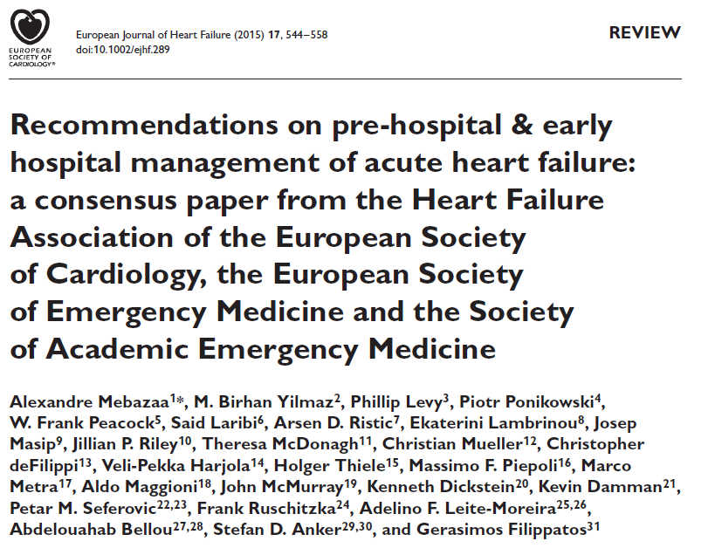

Slide 23
TRATTAMENTO PRECOCE CON ARNI IN OSPEDALE
(dopo stabilizzazione)

Slide 24
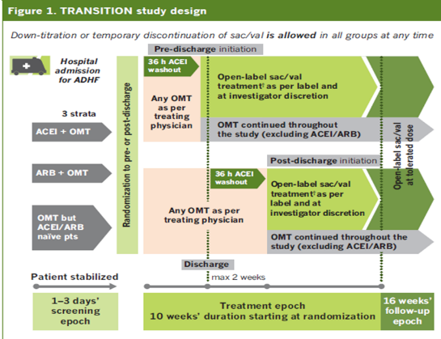
TRANSITION: Disegno dello Studio
TRANSITION è uno studio randomizzato, in aperto, di sicurezza e tollerabilità di sac/val iniziato in fase pre-dimissione vs. post-dimissione (1–14 giorni).
Popolazione: pazienti HFrEF, classe NYHA II−IV, LVEF≤40% ospedalizzati per un episodio di scompenso acuto e stabili emodinamicamente.
Lo studio include anche pazienti di nuova diagnosi.
I pazienti sono stati stratificati sulla base della terapia raccomandata prima del ricovero:
(a) assumevano ACEI
(b) assumevano ARB
(c) non assumevano nè ACEI nè ARB
Wachter R et al., TRANSITION primary data poster presentation (P886) at ESC Congress 2018, Munich Germany

Slide 25
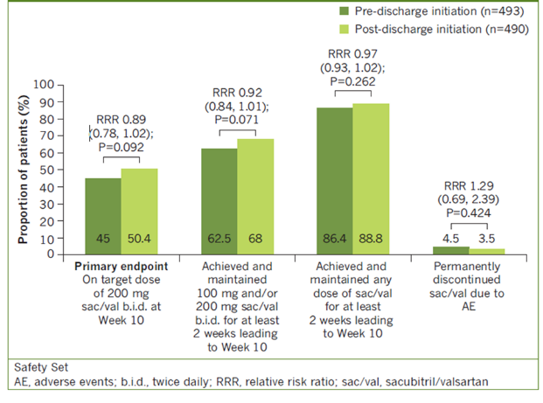
La proporzione di pazienti che raggiunge l’endpoint primario e secondario è simile nei due gruppi
End point primario:
percentuale di pazienti che raggiunge la dose target di sac/val 97/103 mg a 10 settimane dalla randomizzazione.
End point secondari:
percentuale di pazienti che raggiunge e mantiene la dose di sac/val 97/103 mg, 49/51 mg, qualsiasi dose) per almeno 2 settimane nell’arco delle 10 settimane, dopo la randomizzazione;
percentuale di pazienti che sospende definitivamente sac/val per eventi avversi (AEs)
Wachter R et al., TRANSITION primary data poster presentation (P886) at ESC Congress 2018, Munich Germany

Slide 26
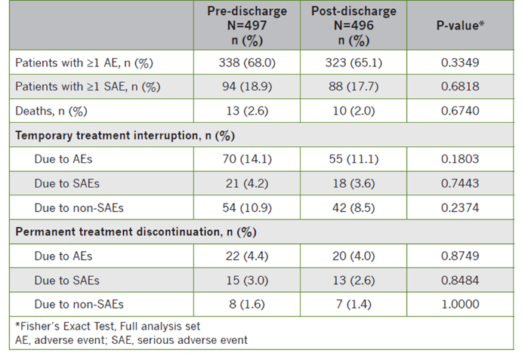
La percentuale di eventi avversi (AEs), di eventi avversi seri (SAEs), e la sospensione temporanea o definitiva di sacubitril/ valsartan è sovrapponibile nei due gruppi a 10 settimane
AE, adverse event; SAE, serious adverse event
Wachter R et al., TRANSITION primary data poster presentation (P886) at ESC Congress 2018, Munich Germany

Slide 27
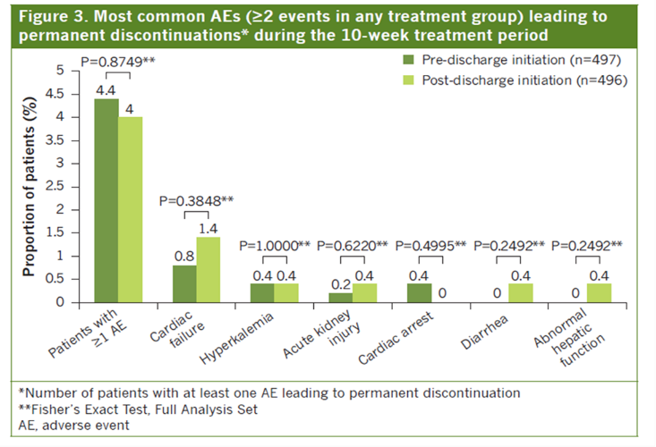
La percentuale di pazienti che ha interrotto definitivamente il trattamento con sacubitril/valsartan per EAs è simile nei due gruppi
Wachter R et al., TRANSITION primary data poster presentation (P886) at ESC Congress 2018, Munich Germany
Notes:
This slide was based on the POSTER presentation and ≥4% of patients in any group; In the study Manuscript we will use ≥2% of patients in any group threshold – after publication we will use only ≥2% of patients threshold slides.

Slide 28
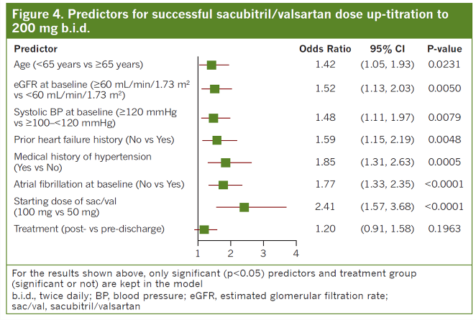
Iniziare sacubitril/valsartan nella fase pre o post-dimissione non influenza il successo della titolazione
Wachter R et al., TRANSITION primary data poster presentation (P886) at ESC Congress 2018, Munich Germany

Slide 29

: DISEGNO DELLO STUDIO
Pazienti HFrEF ospedalizzati per un episodio di scompenso acuto
PIONEER HF è uno studio randomizzato, in doppio cieco, vs enalapril , di efficacia e tollerabilità nel setting ospedaliero .
Popolazione: pazienti HFrEF, classe NYHA II−IV, LVEF≤40% ospedalizzati per un episodio di scompenso acuto e stabili emodinamicamente.
Lo studio include anche pazienti di nuova diagnosi.
Stabilizzati
Sacubitril/Valsartan
97/103 mg b.i.d
Enalapril
10 mg b.i.d
VS.
Inizio in ospedale
8 settimane

Slide 30
PIONEER-HF : : obiettivi e popolazione
Endpoint primario:
Variazione media tempo dipendente del valore di NT-proBNP dal baseline a 4 e 8 settimane
Endpoint secondario: sicurezza
Peggioramento della funzionalità renale
Iperkalemia
Ipotensione sintomatica
Angioedema
Endpoint esploratorio
Composito di : morte, ospedalizzazione per HF, LVAD o inserimento in lista trapianto cardiaco
Principali criteri di inclusione
Ospedalizzazione per scompenso cardiaco acuto (ADHF)
LVEF ≤40% nei 6 mesi precedenti
NT-proBNP ≥1600pg/mL o BNP ≥400 pg/mL*
Stabilizzati durante l’ospedalizzazione
PAS ≥100 mmHg nelle 6 ore precedent la randomizzazione; no ipotensione sintomatica
Nessun aumento di diuretico per via endovenosa nelle 6 ore precedent la randomizzazione
Nessun utilizzo di vasodilatatori per via endovenosa nelle 6 ore precedenti la randomizzazione
Nessun utilizzo di inotropi per via endovenosa nelle 24 ore precedenti la randomizzazione
Velazquez et al Am Heart J 198 (2018) 145-151.
Velazquez et al. /DOI: 10.1056/NEJMoa1812851

Slide 31
: caratteristiche della popolazione al basale
 | Sacubitril/Valsartan (n=440) | Enalapril (n=441)
Età (anni) | 61 (50.5, 71) | 63 (54, 72)
Donne (%) | 25.7 | 30.2
Razza nera (%) | 35.9 | 35.8
Precedente diagnosi di HF (%) | 67.7 | 63.0
LVEF, mediana (25th, 75th) | 0.24 (0.18, 0.30) | 0.25 (0.20, 0.30)
Pressione sistolica, mediana (25th, 75th) mm Hg | 118 (110, 133) | 118 (109, 132)
NT-proBNP mediana (25th, 75th) pg/mL alla randomizzazione | 2883 (1610, 5403) | 2536 (1363, 4917)
ACEi/ARB (%) | 47.3 | 48.5
Beta-bloccanti (%) | 59.6 | 59.6
Velazquez et al Am Heart J 198 (2018) 145-151.
Velazquez et al. /DOI: 10.1056/NEJMoa1812851, mod.

Slide 32
Sacubitril/valsartan è significativamente superiore ad enalapril nel ridurre l’NT-proBNP e questa riduzione è evidente già dopo la prima settimana
10
0
Enalapril
HR 0.71 (95% CI 0.63, 0.80)
P<0.001
- 10
- 20
RRR-29%
Percent Change from Baseline
- 30
- 40
- 50
- 60
Sacubitril/Valsartan
- 70
Baseline
Week 1
Week 2
Week 3
Week 4
Week 5
Week 6
Week 7
Week 8
Week since Randomization
*Percentage (%) change from baseline to mean of weeks 4 and 8
Velazquez et al Am Heart J 198 (2018) 145-151.
Velazquez et al. /DOI: 10.1056/NEJMoa1812851.

Slide 33
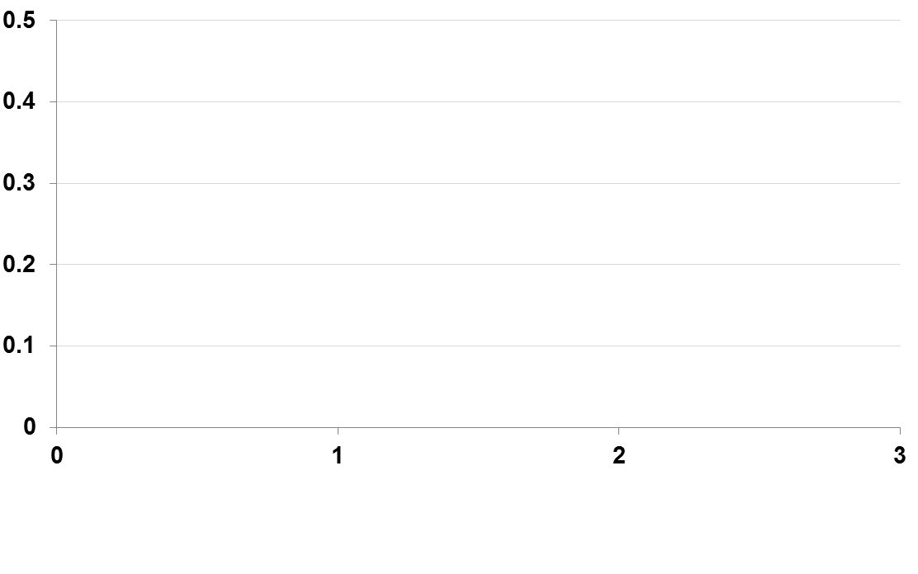
Correlazione tra NT-proBNP ed eventi CV
La riduzione di NT-proBNP si associa alla riduzione del rischio di morte CV
e di ospedalizzazione per HF (Paradigm-HF)
Risk of CV Death or First HF Hospitalization
Did not Achieve NT-proBNP <1000 at 1 moth
Risk of CV Death or First HF Hospitalization
HR=0.41 (0.29,0.58) p<0.001
RRR-59%
Achieved NT-proBNP <1000 at 1 month
Analysis Time (years)
Il raggiungimento di livelli di NT-proBNP <1000 a 1 mese dall’inizio della terapia per HF si associa a una significativa riduzione del rischio di morte CV e ospedalizzazione per HF
Zile MR, et al. J Am Coll Cardiol. 2016;68(22):2425–2436.
Notes:
This analysis is based on patient’s NT-proBNP level at baseline and includes both sac/val patients and enalapril patients.
At 1 month, more patients in the sac/val group achieved an NT-proBNP reduction to below 1000 pg/mL compared to the enalapril group (31% vs 17%)

Slide 34
Sacubitril/valsartan nel setting ospedaliero
è superiore ad enalapril nel migliorare la prognosi
20
Composito di morte, reospedalizzazione per
HF, LVAD, Lista trapianto
HR = 0.54; 95% CI 0.37-0.79
P = 0.001
NNT= 13
Enalapril
N=441
KM estimate of Event Rate (%)
10
Sacubitril/Valsartan
N=440
0
0
7
14
24
28
35
42
49
56
Days since Randomization
La riduzione dell’end point composito è guidato dalla morte CV e dalla reospedalizzazione per HF
Velazquez et al Am Heart J 198 (2018) 145-151.
Velazquez et al. /DOI: 10.1056/NEJMoa1812851, mod.
Notes:
This analysis is based on patient’s NT-proBNP level at baseline and includes both sac/val patients and enalapril patients.
At 1 month, more patients in the sac/val group achieved an NT-proBNP reduction to below 1000 pg/mL compared to the enalapril group (31% vs 17%)

Slide 35
L’inizio di sacubitril/valsartan nel setting ospedaliero è:
sicuro e ben tollerato
Eventi (%) | Sacubitril/ Valsartan (n=440) (%) | Enalapril (n=441) (%) | RR (95% CI)
Peggioramento della funzione renaleª | 13.6 | 14.7 | 0.93 (0.67-1.28)
Iperkalemia | 11.6 | 9.3 | 1.25 (0.84-1.84)
Ipotensione sintomatica | 15.0 | 12.7 | 1.18 (0.85-1.64)
Angioedema^{b} | 0.2 | 1.4 | 0.17 (0.02-1.38)
Velazquez et al Am Heart J 198 (2018) 145-151.
Velazquez et al. /DOI: 10.1056/NEJMoa1812851, mod.
Notes:
This analysis is based on patient’s NT-proBNP level at baseline and includes both sac/val patients and enalapril patients.
At 1 month, more patients in the sac/val group achieved an NT-proBNP reduction to below 1000 pg/mL compared to the enalapril group (31% vs 17%)

Slide 36
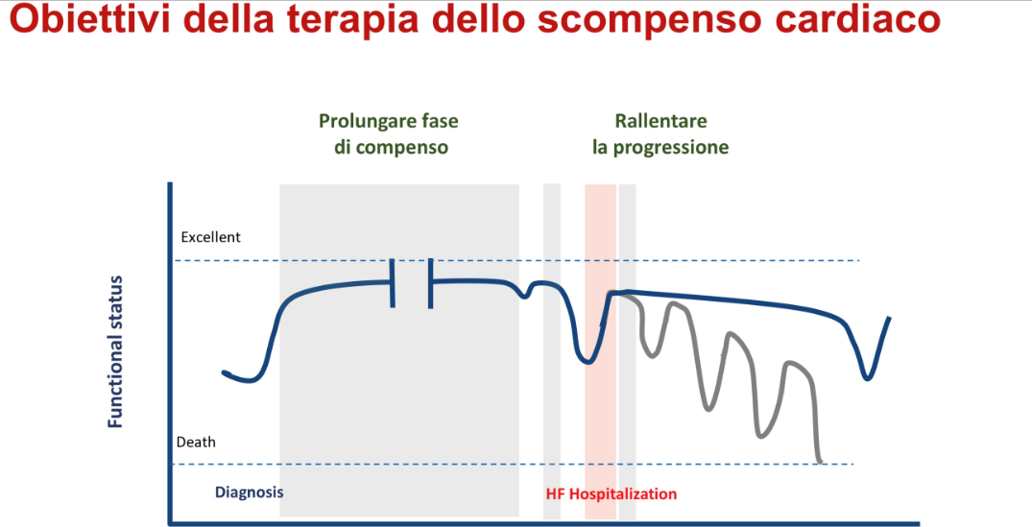
Cogliere l’opportunità costituita dal ricovero ospedaliero per migliorare il raggiungimento degli:

